Slide 1
স্বাগতম

Slide 2
পরিচিতি
শিক্ষক
পাঠ
সৌরভ দেবনাথ
বিষয়ঃ তথ্য ও যোগাযোগ প্রযুক্তি
শ্রেণিঃ ৬ষ্ঠ
অধ্যায়ঃ দ্বিতীয় ।
সময়ঃ ৪৫ মিনিট ।
সহকারি শিক্ষক (আই সি টি)
কোনাপাড়া উচ্চ বিদ্যালয়,
ঈশ্বরগঞ্জ, ময়মনসিংহ ।
ই-মেইলঃ souravcse02@gmail.com

Slide 3
ব্যক্তি বিশেষ এর ক্ষেত্রে...
কিছু দিন পর

Slide 4
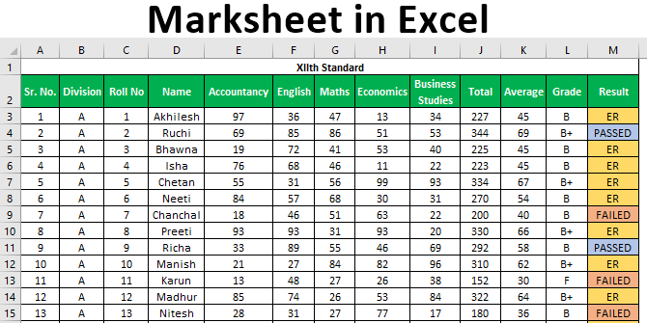
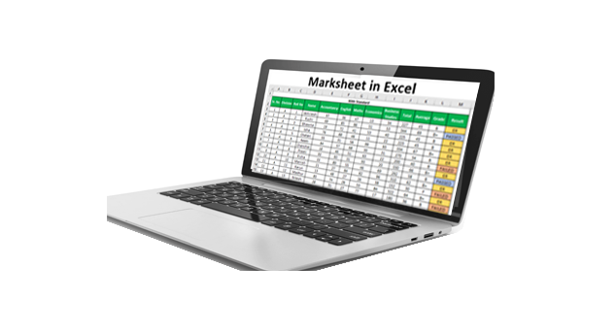
কম্পিঊটার এর ক্ষেত্রে...
কিছু দিন পর

Slide 5
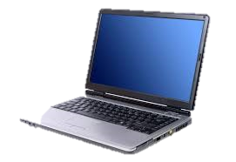
কম্পিঊটার এর ক্ষেত্রে...
কিছু দিন পর

Slide 6
আজকের আলোচনার বিষয়...
মেমোরি ও স্টোরেজ ডিভাইস

Slide 7
শিখনফল
১। মেমোরি কি তা বর্ণনা করতে পারবে ।
২। মেমোরির প্রকারভেদ বর্ণনা করতে পারবে ।
৩। মেমোরি এর গুরুত্ব ব্যাখ্যা করতে পারবে ।

Slide 8
মেমোরি

Slide 9
মেমোরি এর প্রকারভেদ...
মেমোরি
প্রধান মেমোরি
সহায়ক মেমোরি

Slide 10
প্রধান মেমোরি এর প্রকারভেদ...
র‍্যাম / অস্থায়ী মেমোরি
RAM= Random Access Memory.
প্রধান মেমোরি
রম/ স্থায়ী মেমোরি
R0M= Read Only Memory.

Slide 11
র‍্যাম/ অস্থায়ী মেমোরি

Slide 12
কোম্পানি কর্তৃক প্রদত্ত তথ্য বা ঊপাত্ত, যা আমরা কখনও পরিবর্তন বা সংযোজন করতে পারি না ।
রম / স্থায়ী মেমোরি

Slide 13
সহায়ক মেমোরি...
হার্ড ডিস্ক
ফ্লপি ডিস্ক
সহায়ক মেমোরি
সিডি ডিস্ক / ডিভিডি ডিস্ক
পেন ড্রাইভ

Slide 14
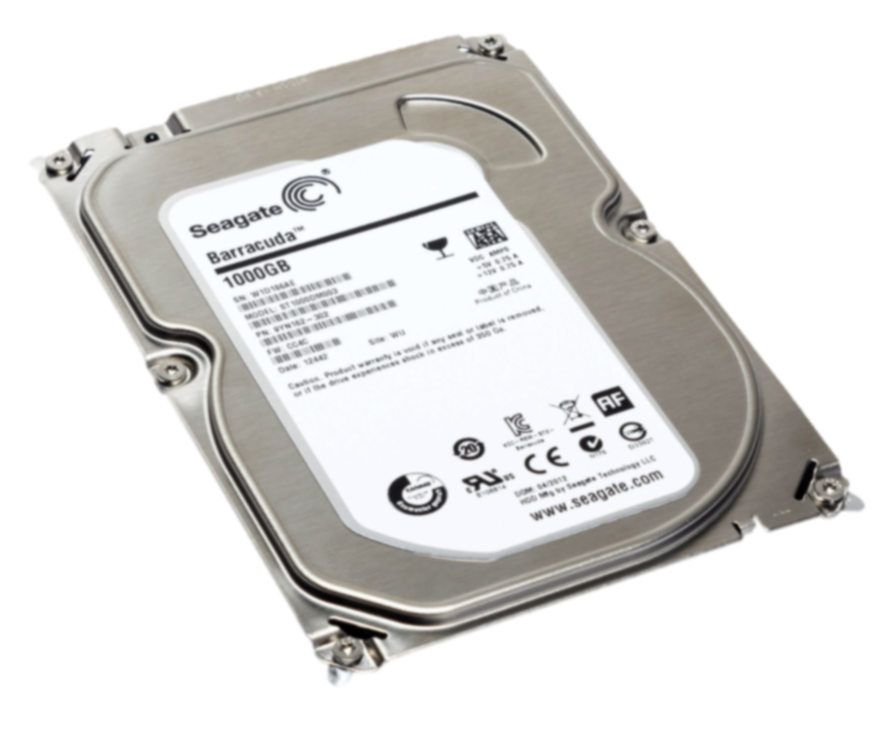
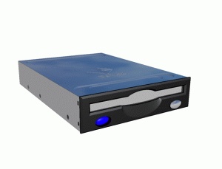
হার্ড ডিস্ক
ফ্লপি ডিস্ক

Slide 15
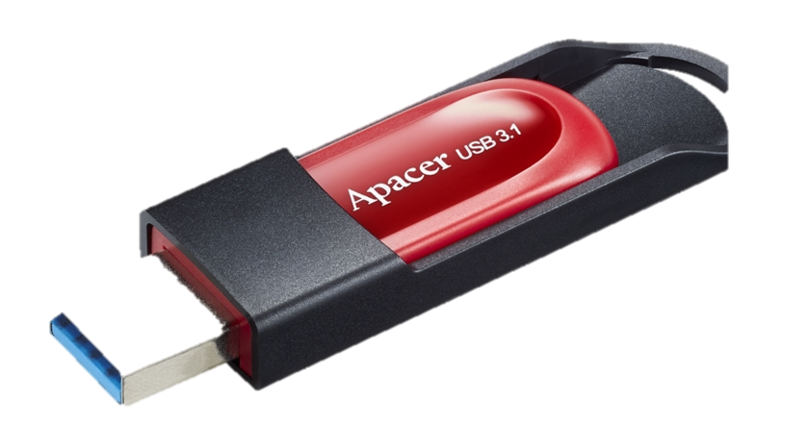
সিডি ডিস্ক / ডিভিডি ডিস্ক
পেন ড্রাইভ

Slide 16
একক কাজ
১। এক গিগা র‍্যামে কত শব্দের সমান তথ্য রাখা যায় ?
২০ হাজার
১ লক্ষ
১০ লক্ষ
২। হার্ড ডিস্ক প্রতি মিনিটে কত বার ঘুরে ?
২০০-৫৬০ বার
৫৪০০-৭২০০ বার
২৪০০-৭২০০ বার
৩। স্থায়ী মেমোরি কোনটি ?
পেন ড্রাইভ
রম
র‍্যাম

Slide 17
বাড়ির কাজ
মেমোরি ও স্টোরেজ ডিভাইস কি ? মেমোরি ও স্টোরেজ ডিভাইস এর গুরুত্ব বর্ণনা করে নিয়ে আসবে ।

Slide 18
ধন্যবাদ

